Slide 1

УСТРОЙСТВО ОБНАРУЖЕНИЯ НЕСАНКЦИОНИРОВАННОГО СЪЕМА ДАННЫХ ПРИ ПЕРЕДАЧЕ ИНФОРМАЦИИ ПО
ВОЛОКОННО-ОПТИЧЕСКОМУ
КАНАЛУ СВЯЗИ
Учреждение образования
«Белорусский государственный университет информатики и радиоэлектроники»
Выполнила:
ст. гр.961401
Савченко Екатерина Алексеевна
Научный руководитель:
кандидат технических наук,
доцент Тимофеев А.М.

Slide 2
Целью данной работы являлось
исследование принципов работы и разработка структурной схемы устройства обнаружения несанкционированного съема данных при передаче информации по волоконно-оптическому каналу связи.
Для достижения поставленной цели потребовалось решение следующих задач:
− изучение особенностей передачи информации по оптическим волокнам и методов несанкционированного вывода информации с боковой поверхности оптического волокна;
− разработка устройства обнаружения несанкционированного съема данных при передаче информации по волоконно-оптическому каналу связи;
− проведение технико-экономических обоснований исследования и разработки устройства обнаружения несанкционированного съема данных при передаче информации по волоконно-оптическому каналу связи.

Slide 3
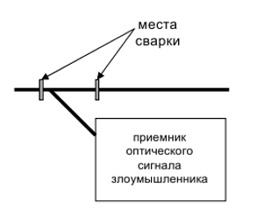
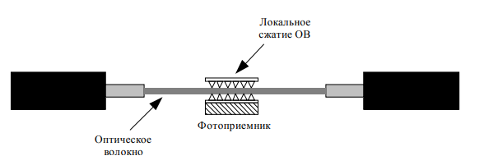
Методы несанкционированного вывода информации с боковой поверхности оптического волокна
– поперечное сжатие оптического волокна;
– локальное температурное воздействие на оптическое волокно;
– акустическое воздействие на оптическое волокно;
– изгиб оптического волокна.
Рисунок 2 – Вывод оптического излучения из ОВ за счет врезки
оптического ответвителя
Рисунок 1 – Создание локальной неоднородности за счет сжатия ОВ

Slide 4

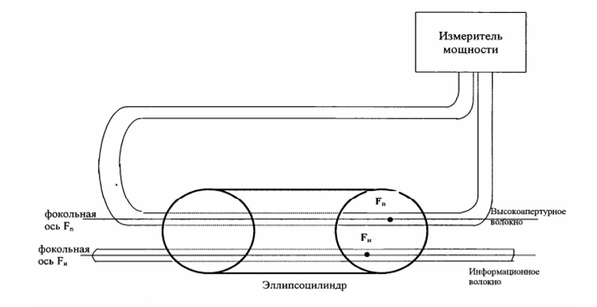
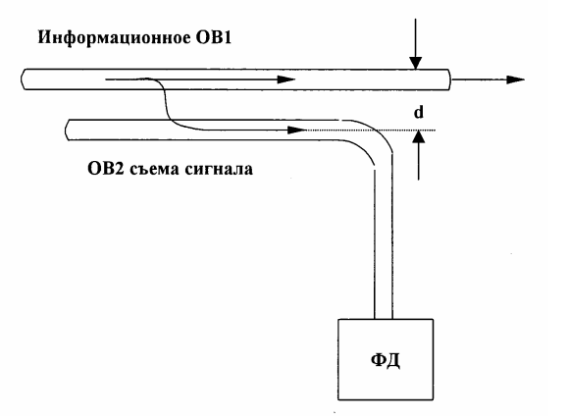
Методы несанкционированного вывода информации с боковой поверхности оптического волокна
- за счет концентрации рэлеевского рассеяния;
- за счет распределенной связи двух оптических волокон.
Рисунок 3 - Получение оптического излучения с боковой поверхности
ОВ с помощью эллипсоцилиндра
Рисунок 4 - Получение оптического излучения с боковой поверхности
ОВ за счет распределенной волновой связи

Slide 5
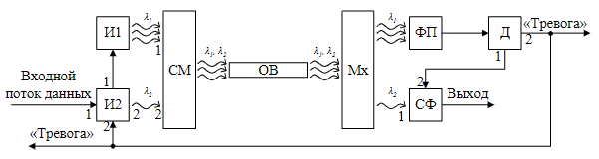
УСТРОЙСТВО ОБНАРУЖЕНИЯ НЕСАНКЦИОНИРОВАННОГО СЪЕМА ДАННЫХ ПРИ ПЕРЕДАЧЕ ИНФОРМАЦИИ ПО ВОЛС
Рисунок 4 – Структурная схема устройства обнаружения

Slide 6
ЗАКЛЮЧЕНИЕ
В настоящей дипломной работе было разработано устройство которое позволяет обнаружить несанкционированный съем данных при передаче по волоконно-оптической линии связи. Данное устройство позволяет обнаруживать компенсационный метод съема данных. Предложенное устройство характеризуется низкой вероятностью ошибочной регистрации данных что обеспечивается за счет передачи пользовательской информации с помощью стандартных оптических импульсов и контроля наличия несанкционированного съема данных с помощью контрольных импульсов.

Slide 7
Учреждение образования
«Белорусский государственный университет информатики и радиоэлектроники»
Благодарю за внимание!

